Slide 1
SUGI ASAYAKE ONLINE STORE
日本品質を、
モンゴルのすべての家庭へ。
Япон чанарыг Монголын гэр бүл бүрт — онлайн дэлгүүрийн танилцуулга
2026年9月 · 事業説明資料
Батмагнай Мөнхтөвшин · SUGI ASAYAKE Mongolia

Slide 2
SUGI ASAYAKE ONLINE STORE
日本品質を、
モンゴルのすべての家庭へ。
Япон чанарыг Монголын гэр бүл бүрт — онлайн дэлгүүрийн танилцуулга
2026年9月 · 事業説明資料
Батмагнай Мөнхтөвшин · SUGI ASAYAKE Mongolia

Slide 3



会社と事業機会
02
Компани ба боломж
SUGI ASAYAKE は「日本の日常品質」をモンゴルに届けるブランド。ECはその次の成長段階。
1
日本のドラッグストアの正規子会社
SUGI Drug Store Japan のモンゴル子会社。ウランバートル市内に4店舗を展開し、化粧品・医薬部外品・日用品・食品を正規ルートで輸入販売。
SUGI Drug Store Japan-ийн охин компани, УБ-д 4 салбар, албан ёсны импорт.
SUGI ASAYAKE Mongolia · 2026年9月 · 事業説明資料
2
3
9万人超の既存顧客基盤
自社ECで時間と場所の制約をなくす
Facebook で 93,000 人以上のフォロワー。店舗で築いた信頼を、オンラインの購買に直接つなげる土台がすでにある。
店舗の営業時間・立地に縛られない販売チャネル。在庫・注文・顧客データを一元化し、日本本社との連携を容易にする。
Facebook-т 93,000+ дагагч — бэлэн харилцагчийн суурь.
Дэлгүүрийн цаг, байршлаас хамаарахгүй өөрийн суваг; нэг системд бүх өгөгдөл.

Slide 4
会社と事業機会
02
Компани ба боломж
SUGI ASAYAKE は「日本の日常品質」をモンゴルに届けるブランド。ECはその次の成長段階。
1
2
日本のドラッグストアの正規子会社
9万人超の既存顧客基盤
SUGI Drug Store Japan のモンゴル子会社。ウランバートル市内に4店舗を展開し、化粧品・医薬部外品・日用品・食品を正規ルートで輸入販売。
Facebook で 93,000 人以上のフォロワー。店舗で築いた信頼を、オンラインの購買に直接つなげる土台がすでにある。
SUGI Drug Store Japan-ийн охин компани, УБ-д 4 салбар, албан ёсны импорт.
Facebook-т 93,000+ дагагч — бэлэн харилцагчийн суурь.
SUGI ASAYAKE Mongolia · 2026年9月 · 事業説明資料
3
自社ECで時間と場所の制約をなくす
店舗の営業時間・立地に縛られない販売チャネル。在庫・注文・顧客データを一元化し、日本本社との連携を容易にする。
Дэлгүүрийн цаг, байршлаас хамаарахгүй өөрийн суваг; нэг системд бүх өгөгдөл.

Slide 5
会社と事業機会
02
Компани ба боломж
SUGI ASAYAKE は「日本の日常品質」をモンゴルに届けるブランド。ECはその次の成長段階。
1
2
3
日本のドラッグストアの正規子会社
9万人超の既存顧客基盤
自社ECで時間と場所の制約をなくす
SUGI Drug Store Japan のモンゴル子会社。ウランバートル市内に4店舗を展開し、化粧品・医薬部外品・日用品・食品を正規ルートで輸入販売。
Facebook で 93,000 人以上のフォロワー。店舗で築いた信頼を、オンラインの購買に直接つなげる土台がすでにある。
店舗の営業時間・立地に縛られない販売チャネル。在庫・注文・顧客データを一元化し、日本本社との連携を容易にする。
SUGI Drug Store Japan-ийн охин компани, УБ-д 4 салбар, албан ёсны импорт.
Facebook-т 93,000+ дагагч — бэлэн харилцагчийн суурь.
Дэлгүүрийн цаг, байршлаас хамаарахгүй өөрийн суваг; нэг системд бүх өгөгдөл.
SUGI ASAYAKE Mongolia · 2026年9月 · 事業説明資料

Slide 6
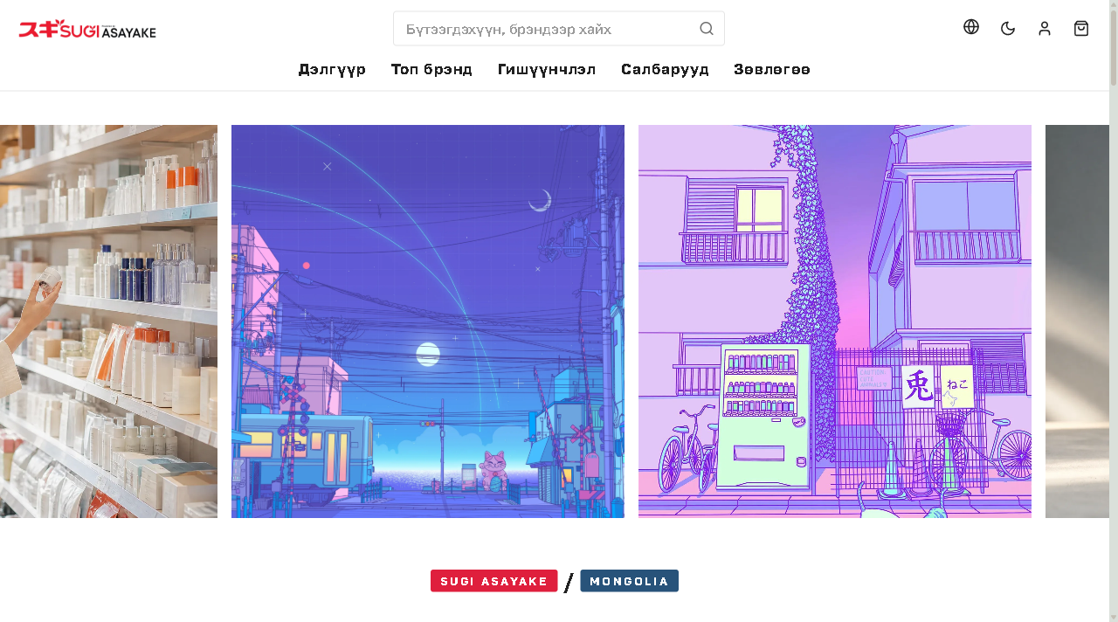





サイト概要 — ドラッグストアの体験をオンラインに
03
Сайтын ерөнхий дүр зураг
SUGI ASAYAKE Mongolia · 2026年9月 · 事業説明資料
3言語表示
Монгол / English / 日本語
スマホ優先・PWA・ダークモード
Утсанд, PWA, харанхуй горим
ブランド・カテゴリーを管理画面から編集
Брэнд, ангилал бүгд админаас
肌質・髪質プロフィールに基づく提案
Профайлд суурилсан санал
Cookie同意・WCAG 2.2 AA
Күкийн зөвшөөрөл, хүртээмж

Slide 7
サイト概要 — ドラッグストアの体験をオンラインに
03
Сайтын ерөнхий дүр зураг
3言語表示
Монгол / English / 日本語
スマホ優先・PWA・ダークモード
Утсанд, PWA, харанхуй горим
ブランド・カテゴリーを管理画面から編集
Брэнд, ангилал бүгд админаас
肌質・髪質プロフィールに基づく提案
Профайлд суурилсан санал
Cookie同意・WCAG 2.2 AA
Күкийн зөвшөөрөл, хүртээмж
SUGI ASAYAKE Mongolia · 2026年9月 · 事業説明資料

Slide 8



商品ページ — 信頼される情報設計
04
Барааны хуудас
1
JANコードで検索される
構造化データ・サイトマップ・バーコード先頭の説明文。Google で商品コードを検索すれば当店のページが候補に。
JAN кодоор Google-д олдох SEO.
SUGI ASAYAKE Mongolia · 2026年9月 · 事業説明資料
2
3
4
写真の上に内容量・成分・原産国
レビュー・Q&A・共有
ギフトカードとバリエーション
内容量、成分表示、原産国、使用期限を商品写真の上にカードで表示。日本語の成分もそのまま掲載できる。
購入者だけがレビュー。返信・いいね・Q&A、投稿への特典。Facebook / Messenger / X / Telegram に商品画像付きで共有。
デジタルギフトカードをその場で発行。サイズ・色のバリエーション、関連商品、レシピ提案。
Хэмжээ, найрлага, гарал, хугацаа зурган дээр.
Сэтгэгдэл, Q&A, урамшуулал, сошиалд хуваалцах.
Бэлгийн карт, variant, холбоотой бараа.

Slide 9
商品ページ — 信頼される情報設計
04
Барааны хуудас
1
2
JANコードで検索される
写真の上に内容量・成分・原産国
構造化データ・サイトマップ・バーコード先頭の説明文。Google で商品コードを検索すれば当店のページが候補に。
内容量、成分表示、原産国、使用期限を商品写真の上にカードで表示。日本語の成分もそのまま掲載できる。
JAN кодоор Google-д олдох SEO.
Хэмжээ, найрлага, гарал, хугацаа зурган дээр.
SUGI ASAYAKE Mongolia · 2026年9月 · 事業説明資料
3
4
レビュー・Q&A・共有
ギフトカードとバリエーション
購入者だけがレビュー。返信・いいね・Q&A、投稿への特典。Facebook / Messenger / X / Telegram に商品画像付きで共有。
デジタルギフトカードをその場で発行。サイズ・色のバリエーション、関連商品、レシピ提案。
Сэтгэгдэл, Q&A, урамшуулал, сошиалд хуваалцах.
Бэлгийн карт, variant, холбоотой бараа.

Slide 10
商品ページ — 信頼される情報設計
04
Барааны хуудас
1
2
3
JANコードで検索される
写真の上に内容量・成分・原産国
レビュー・Q&A・共有
構造化データ・サイトマップ・バーコード先頭の説明文。Google で商品コードを検索すれば当店のページが候補に。
内容量、成分表示、原産国、使用期限を商品写真の上にカードで表示。日本語の成分もそのまま掲載できる。
購入者だけがレビュー。返信・いいね・Q&A、投稿への特典。Facebook / Messenger / X / Telegram に商品画像付きで共有。
JAN кодоор Google-д олдох SEO.
Хэмжээ, найрлага, гарал, хугацаа зурган дээр.
Сэтгэгдэл, Q&A, урамшуулал, сошиалд хуваалцах.
SUGI ASAYAKE Mongolia · 2026年9月 · 事業説明資料
4
ギフトカードとバリエーション
デジタルギフトカードをその場で発行。サイズ・色のバリエーション、関連商品、レシピ提案。
Бэлгийн карт, variant, холбоотой бараа.

Slide 11
商品ページ — 信頼される情報設計
04
Барааны хуудас
1
2
3
4
JANコードで検索される
写真の上に内容量・成分・原産国
レビュー・Q&A・共有
ギフトカードとバリエーション
構造化データ・サイトマップ・バーコード先頭の説明文。Google で商品コードを検索すれば当店のページが候補に。
内容量、成分表示、原産国、使用期限を商品写真の上にカードで表示。日本語の成分もそのまま掲載できる。
購入者だけがレビュー。返信・いいね・Q&A、投稿への特典。Facebook / Messenger / X / Telegram に商品画像付きで共有。
デジタルギフトカードをその場で発行。サイズ・色のバリエーション、関連商品、レシピ提案。
JAN кодоор Google-д олдох SEO.
Хэмжээ, найрлага, гарал, хугацаа зурган дээр.
Сэтгэгдэл, Q&A, урамшуулал, сошиалд хуваалцах.
Бэлгийн карт, variant, холбоотой бараа.
SUGI ASAYAKE Mongolia · 2026年9月 · 事業説明資料

Slide 12




購入体験 — 会員登録なしで3分で注文
05
Худалдан авах урсгал
ゲスト購入。SMS確認で不正注文を防ぎ、クーポン・会員割引・ストアクレジット・ギフトカードを同じ画面で使える。
STEP 1
商品を選ぶ
Бараа сонгох
SUGI ASAYAKE Mongolia · 2026年9月 · 事業説明資料
STEP 2
STEP 3
STEP 4
STEP 5
電話番号をSMS確認
Утас SMS-ээр баталгаажуулах
配送か店舗受取
Хүргэлт / салбар
現金・QPay・StorePay
Бэлэн, QPay, StorePay
通知・PDF領収書
Мэдэгдэл, PDF баримт

Slide 13
購入体験 — 会員登録なしで3分で注文
05
Худалдан авах урсгал
ゲスト購入。SMS確認で不正注文を防ぎ、クーポン・会員割引・ストアクレジット・ギフトカードを同じ画面で使える。
STEP 1
STEP 2
商品を選ぶ
Бараа сонгох
電話番号をSMS確認
Утас SMS-ээр баталгаажуулах
SUGI ASAYAKE Mongolia · 2026年9月 · 事業説明資料
STEP 3
STEP 4
STEP 5
配送か店舗受取
Хүргэлт / салбар
現金・QPay・StorePay
Бэлэн, QPay, StorePay
通知・PDF領収書
Мэдэгдэл, PDF баримт

Slide 14
購入体験 — 会員登録なしで3分で注文
05
Худалдан авах урсгал
ゲスト購入。SMS確認で不正注文を防ぎ、クーポン・会員割引・ストアクレジット・ギフトカードを同じ画面で使える。
STEP 1
STEP 2
STEP 3
商品を選ぶ
Бараа сонгох
電話番号をSMS確認
Утас SMS-ээр баталгаажуулах
配送か店舗受取
Хүргэлт / салбар
SUGI ASAYAKE Mongolia · 2026年9月 · 事業説明資料
STEP 4
STEP 5
現金・QPay・StorePay
Бэлэн, QPay, StorePay
通知・PDF領収書
Мэдэгдэл, PDF баримт

Slide 15
購入体験 — 会員登録なしで3分で注文
05
Худалдан авах урсгал
ゲスト購入。SMS確認で不正注文を防ぎ、クーポン・会員割引・ストアクレジット・ギフトカードを同じ画面で使える。
STEP 1
STEP 2
STEP 3
STEP 4
商品を選ぶ
Бараа сонгох
電話番号をSMS確認
Утас SMS-ээр баталгаажуулах
配送か店舗受取
Хүргэлт / салбар
現金・QPay・StorePay
Бэлэн, QPay, StorePay
SUGI ASAYAKE Mongolia · 2026年9月 · 事業説明資料
STEP 5
通知・PDF領収書
Мэдэгдэл, PDF баримт

Slide 16
購入体験 — 会員登録なしで3分で注文
05
Худалдан авах урсгал
ゲスト購入。SMS確認で不正注文を防ぎ、クーポン・会員割引・ストアクレジット・ギフトカードを同じ画面で使える。
STEP 1
STEP 2
STEP 3
STEP 4
STEP 5
商品を選ぶ
Бараа сонгох
電話番号をSMS確認
Утас SMS-ээр баталгаажуулах
配送か店舗受取
Хүргэлт / салбар
現金・QPay・StorePay
Бэлэн, QPay, StorePay
通知・PDF領収書
Мэдэгдэл, PDF баримт
SUGI ASAYAKE Mongolia · 2026年9月 · 事業説明資料

Slide 17
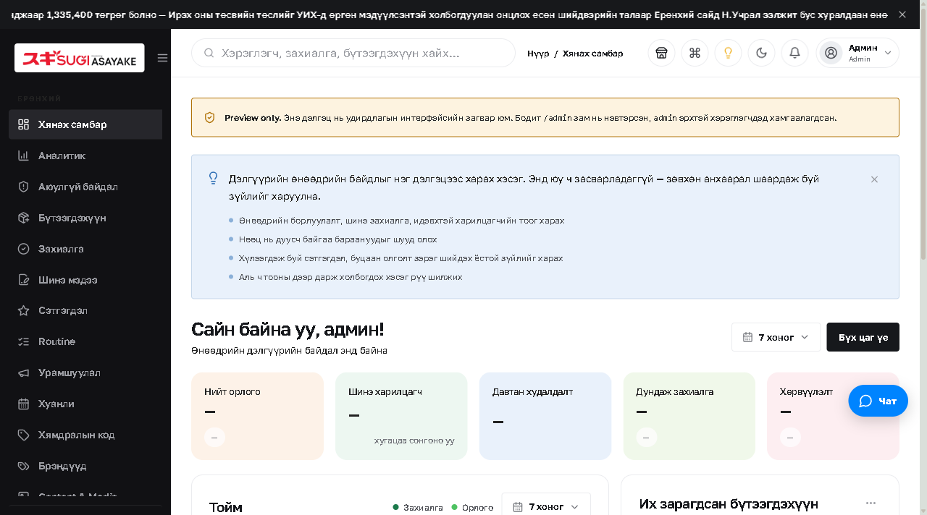



店舗運営 — 1つの管理画面で4店舗と倉庫を運営
06
Дэлгүүрийн удирдлага
SUGI ASAYAKE Mongolia · 2026年9月 · 事業説明資料
注文ワークフロー・手入力注文・ピッキング印刷
Захиалгын урсгал, гар захиалга, бэлтгэх хуудас
在庫台帳・バーコード入荷・棚卸・店舗間移動
Нөөцийн ledger, сканнер, шилжүүлэг
Smart POS（店舗レジ）と在庫同期
Smart POS-той нөөц синк
売上・利益・転換率・返品率の分析
Аналитик самбар
権限5段階・顔認証・スマホ通知
5 эрх, царай таних, push

Slide 18
店舗運営 — 1つの管理画面で4店舗と倉庫を運営
06
Дэлгүүрийн удирдлага
注文ワークフロー・手入力注文・ピッキング印刷
Захиалгын урсгал, гар захиалга, бэлтгэх хуудас
在庫台帳・バーコード入荷・棚卸・店舗間移動
Нөөцийн ledger, сканнер, шилжүүлэг
Smart POS（店舗レジ）と在庫同期
Smart POS-той нөөц синк
売上・利益・転換率・返品率の分析
Аналитик самбар
権限5段階・顔認証・スマホ通知
5 эрх, царай таних, push
SUGI ASAYAKE Mongolia · 2026年9月 · 事業説明資料

Slide 19



技術基盤 — 東京リージョンのクラウドで運用
07
Техникийн суурь
SUGI ASAYAKE Mongolia · 2026年9月 · 事業説明資料
Cloudflare
WAF・CDN・Bot対策・トンネル
Oracle Cloud 東京
本番＋ステージング
MySQL HeatWave
TLS暗号化・日次暗号化バックアップ
Cloudflare R2
商品画像ストレージ
TypeScript / React / tRPC / Drizzle
自社保有のソースコード・1リポジトリ
自動テスト 935件
実DBの統合テスト、CIで毎回
ワンコマンド・デプロイ（約3分）
独立したステージング環境
稼働監視・エラートラッキング
暗号化バックアップ30日保持

Slide 20
技術基盤 — 東京リージョンのクラウドで運用
07
Техникийн суурь
Cloudflare
WAF・CDN・Bot対策・トンネル
Oracle Cloud 東京
本番＋ステージング
MySQL HeatWave
TLS暗号化・日次暗号化バックアップ
Cloudflare R2
商品画像ストレージ
SUGI ASAYAKE Mongolia · 2026年9月 · 事業説明資料
TypeScript / React / tRPC / Drizzle
自社保有のソースコード・1リポジトリ
自動テスト 935件
実DBの統合テスト、CIで毎回
ワンコマンド・デプロイ（約3分）
独立したステージング環境
稼働監視・エラートラッキング
暗号化バックアップ30日保持

Slide 21
技術基盤 — 東京リージョンのクラウドで運用
07
Техникийн суурь
Cloudflare
WAF・CDN・Bot対策・トンネル
Oracle Cloud 東京
本番＋ステージング
MySQL HeatWave
TLS暗号化・日次暗号化バックアップ
Cloudflare R2
商品画像ストレージ
TypeScript / React / tRPC / Drizzle
自社保有のソースコード・1リポジトリ
自動テスト 935件
実DBの統合テスト、CIで毎回
ワンコマンド・デプロイ（約3分）
独立したステージング環境
稼働監視・エラートラッキング
暗号化バックアップ30日保持
SUGI ASAYAKE Mongolia · 2026年9月 · 事業説明資料

Slide 22

セキュリティと法令対応
08
Аюулгүй байдал, хуулийн нийцэл
SQLインジェクション不可
全クエリをバインド、sqlmapで検証済み
CSRF・CSP・レート制限
スキャナーボットは自動遮断
管理画面は OTP＋顔認証
25分無操作で自動ロック
決済は必ず再照会
二重支払い・過少支払いを排除
SUGI ASAYAKE Mongolia · 2026年9月 · 事業説明資料
個人情報保護法に準拠
退会・データ削除・Cookie同意
不適切コメントを自動排除
多言語フィルター＋画像チェック
注文・在庫・クレジットは原子的
二重注文・在庫ズレなし
在庫台帳と自動検知
すべての変動を記録、ズレを警告

Slide 23
セキュリティと法令対応
08
Аюулгүй байдал, хуулийн нийцэл
SQLインジェクション不可
全クエリをバインド、sqlmapで検証済み
CSRF・CSP・レート制限
スキャナーボットは自動遮断
管理画面は OTP＋顔認証
25分無操作で自動ロック
決済は必ず再照会
二重支払い・過少支払いを排除
個人情報保護法に準拠
退会・データ削除・Cookie同意
不適切コメントを自動排除
多言語フィルター＋画像チェック
注文・在庫・クレジットは原子的
二重注文・在庫ズレなし
在庫台帳と自動検知
すべての変動を記録、ズレを警告
SUGI ASAYAKE Mongolia · 2026年9月 · 事業説明資料

Slide 24
現状の数字（2026年9月14日、本番システム計測）
09
Одоогийн тоо баримт
SUGI ASAYAKE Mongolia · 2026年9月 · 事業説明資料

Slide 25
現状の数字（2026年9月14日、本番システム計測）
09
Одоогийн тоо баримт
980
4+1
3
935
掲載商品
Нийтлэгдсэн бараа
店舗＋倉庫
Салбар + агуулах
対応言語
Хэл
自動テスト
Автомат тест
61
<0.2s
30日
0
DBテーブル
Хүснэгт
ページ応答
Хуудасны хариу
バックアップ保持
Backup
AA コントラスト違反
Контрастын алдаа
SUGI ASAYAKE Mongolia · 2026年9月 · 事業説明資料

Slide 26

ロードマップと、ご協力いただきたいこと
10
Дараагийн алхам, хамтын ажиллагаа
2026 Q4
2027 Q1
QPay・StorePay 本番接続
eBarimt 電子領収書連携
配送パートナー・自社ドメイン
全商品の写真撮影
SUGI ASAYAKE Mongolia · 2026年9月 · 事業説明資料
2027 Q2
2027 H2
日本側へのお願い
・商品マスター（成分・内容量・使用期限）の提供
Барааны мэдээллийн сан
・日本語商品説明と公式画像の利用許諾
Тайлбар, албан ёсны зураг ашиглах зөвшөөрөл
・物流・決済立ち上げへの投資と提携
Логистик, төлбөрт хөрөнгө оруулалт
ご清聴ありがとうございました。
広告計測・レビュー特典・紹介
Google / Meta 計測開始
本社データとのAPI連携
在庫・商品マスター

Slide 27
ロードマップと、ご協力いただきたいこと
10
Дараагийн алхам, хамтын ажиллагаа
2026 Q4
2027 Q1
2027 Q2
2027 H2
QPay・StorePay 本番接続
eBarimt 電子領収書連携
配送パートナー・自社ドメイン
全商品の写真撮影
広告計測・レビュー特典・紹介
Google / Meta 計測開始
本社データとのAPI連携
在庫・商品マスター
SUGI ASAYAKE Mongolia · 2026年9月 · 事業説明資料
日本側へのお願い
・商品マスター（成分・内容量・使用期限）の提供
Барааны мэдээллийн сан
・日本語商品説明と公式画像の利用許諾
Тайлбар, албан ёсны зураг ашиглах зөвшөөрөл
・物流・決済立ち上げへの投資と提携
Логистик, төлбөрт хөрөнгө оруулалт
ご清聴ありがとうございました。

Slide 28
ロードマップと、ご協力いただきたいこと
10
Дараагийн алхам, хамтын ажиллагаа
2026 Q4
2027 Q1
2027 Q2
2027 H2
日本側へのお願い
・商品マスター（成分・内容量・使用期限）の提供
Барааны мэдээллийн сан
・日本語商品説明と公式画像の利用許諾
Тайлбар, албан ёсны зураг ашиглах зөвшөөрөл
・物流・決済立ち上げへの投資と提携
Логистик, төлбөрт хөрөнгө оруулалт
ご清聴ありがとうございました。
QPay・StorePay 本番接続
eBarimt 電子領収書連携
配送パートナー・自社ドメイン
全商品の写真撮影
広告計測・レビュー特典・紹介
Google / Meta 計測開始
本社データとのAPI連携
在庫・商品マスター
SUGI ASAYAKE Mongolia · 2026年9月 · 事業説明資料

